Slide 1
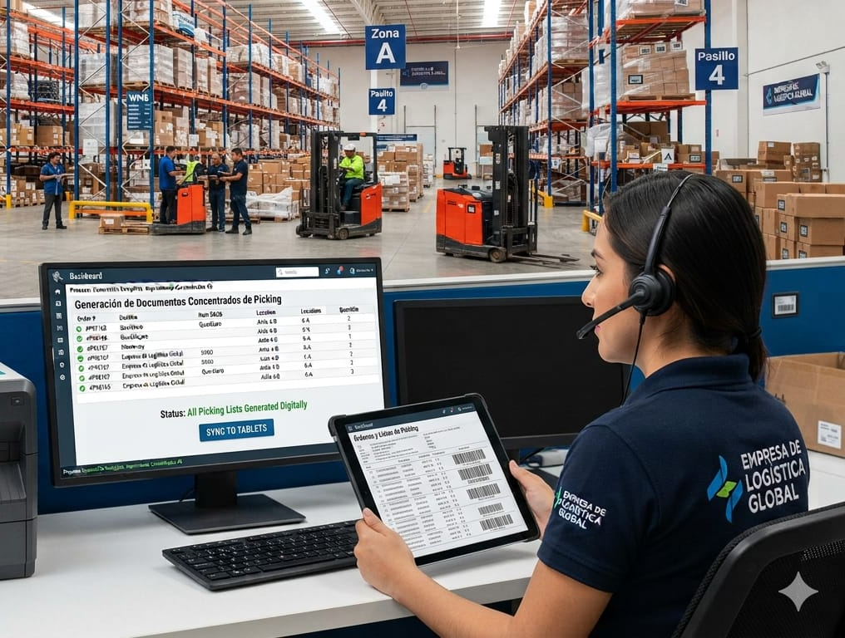
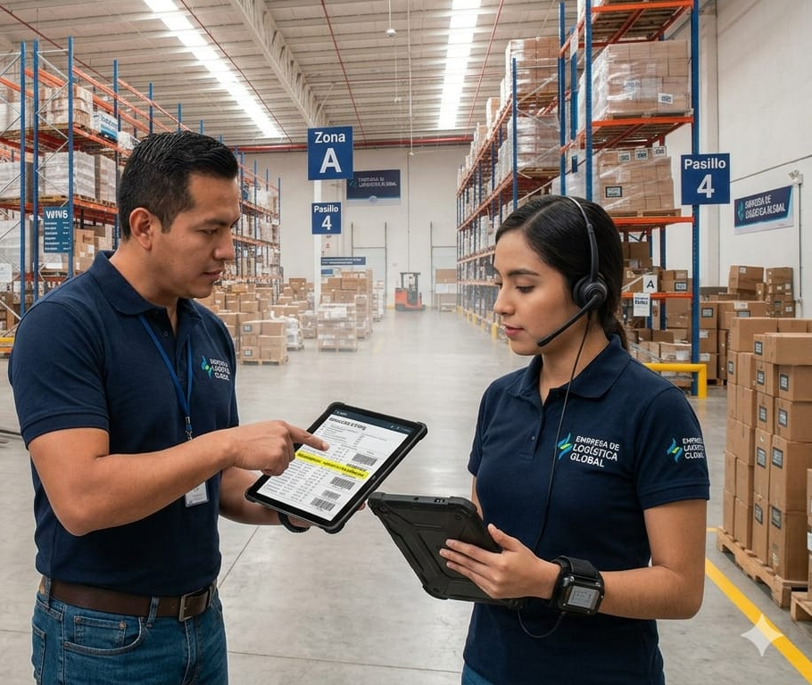
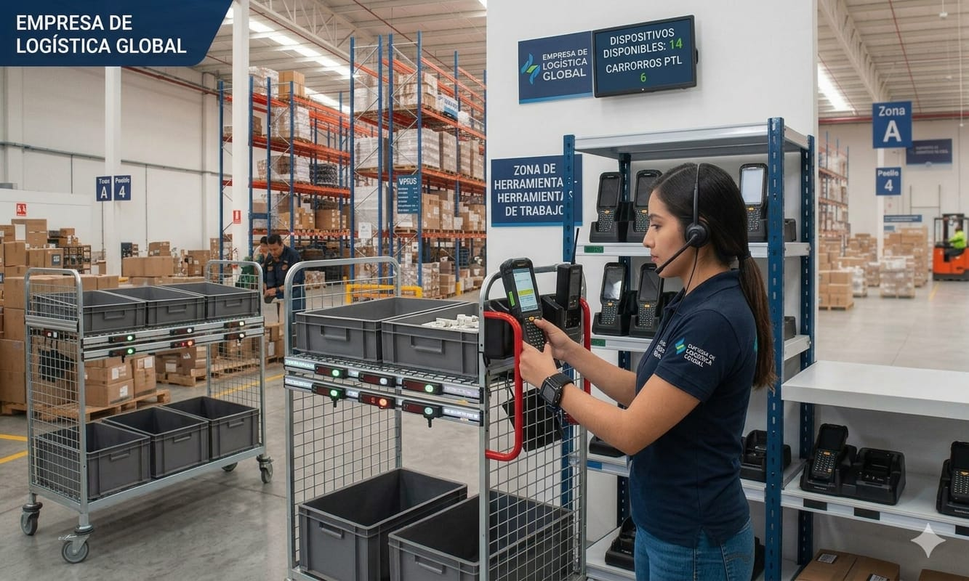
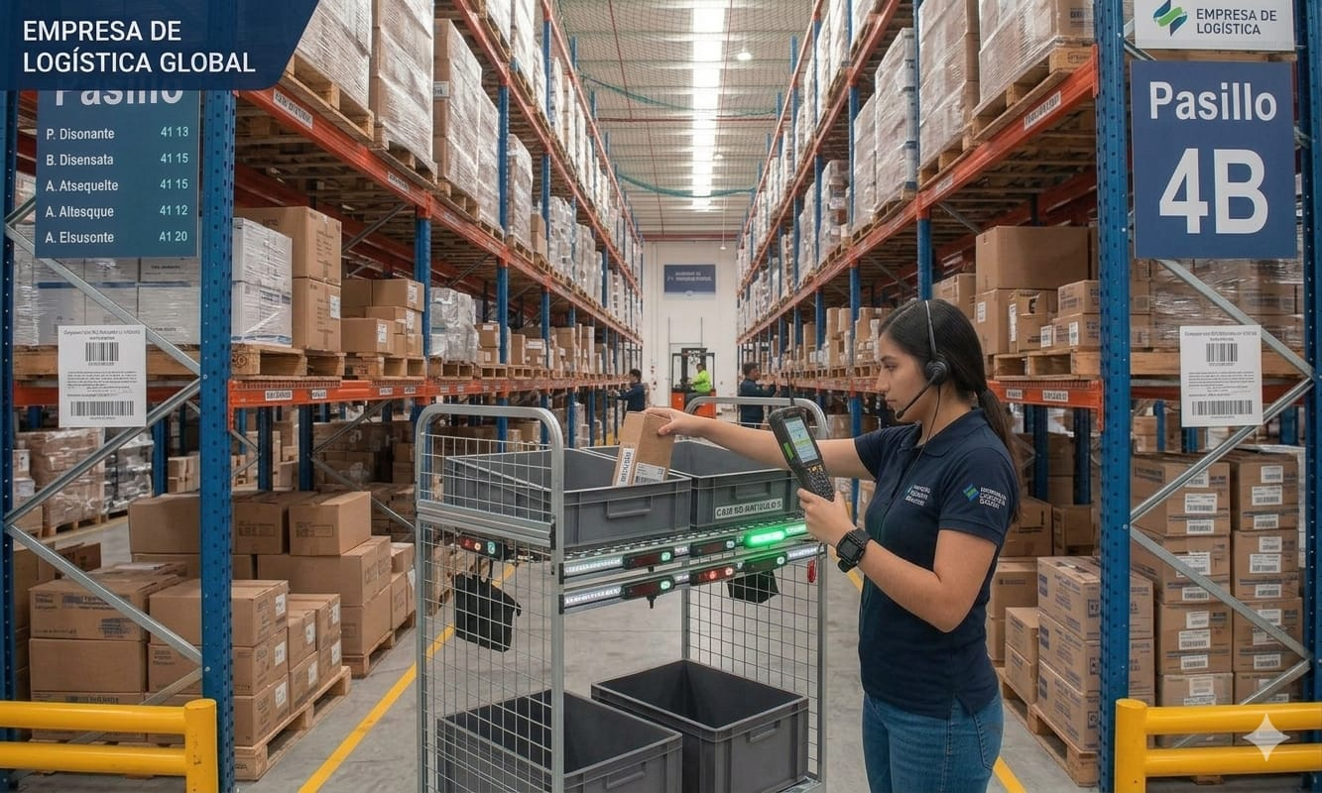
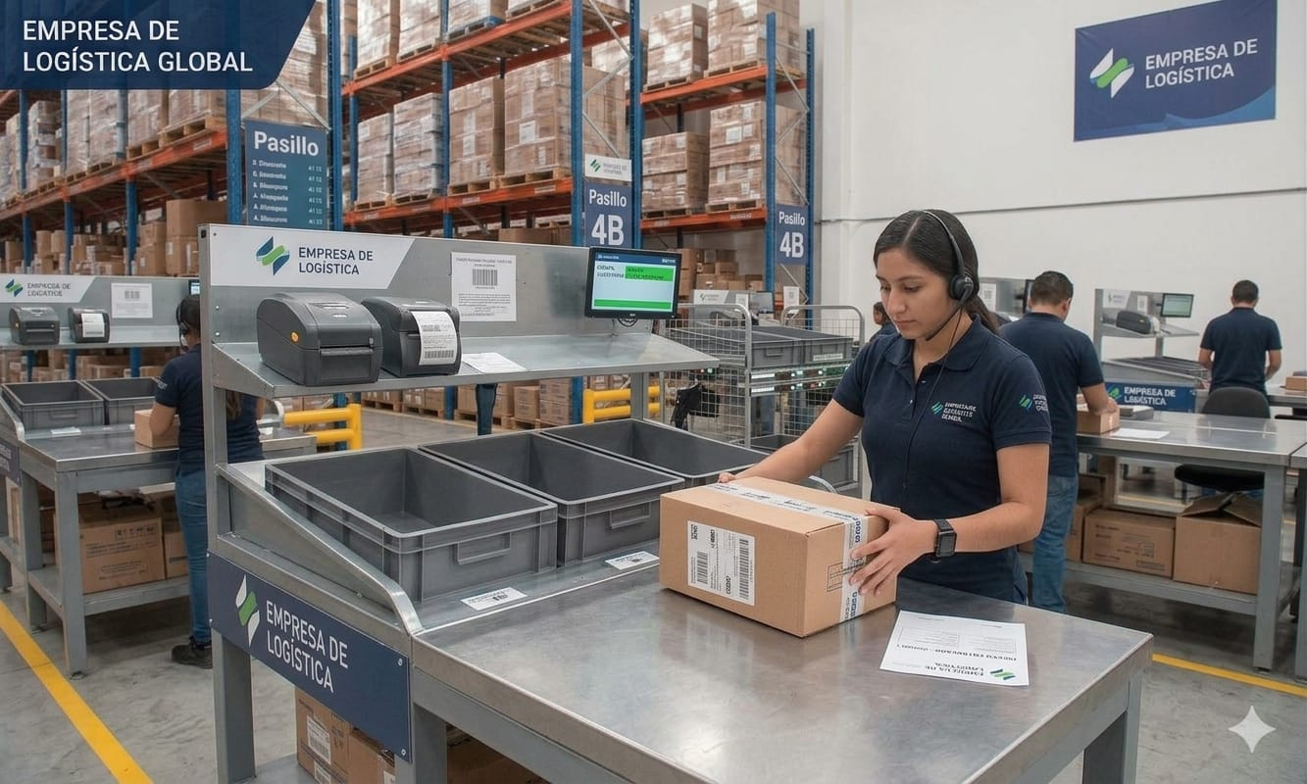
El sistema ONE genera los concentrados/oleadas de PICKING para su recolección en almacén.
CONCENTRADO –CF900
PEDIDO N
SKU, UBICACIÓN, PZAS
El supervisor, asigna a un trabajador, para que haga el trabajo de PICKING MULTIPLE.
El trabajador, recolecta los pedidos utilizando el sistema.
El trabajador, recoge su herramienta.
Car Pick to Light y HandHeld.
Proceso
PICK TO LIGHT CART
El trabajador, entrega los paquetes en las mesas de entrega.

Slide 2
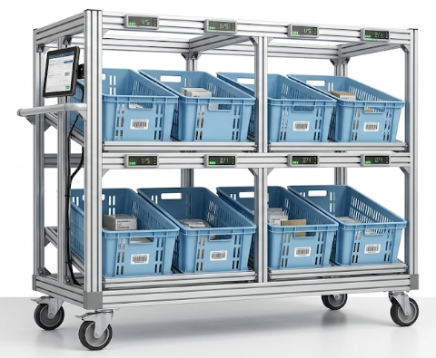
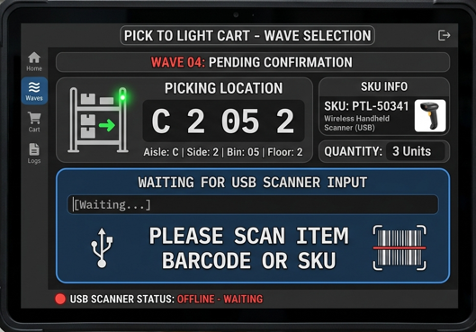
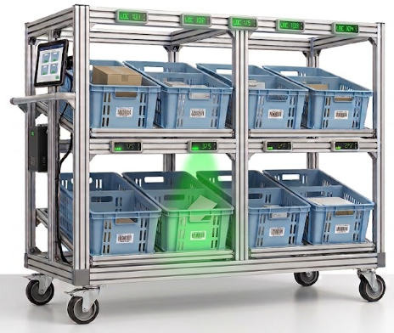
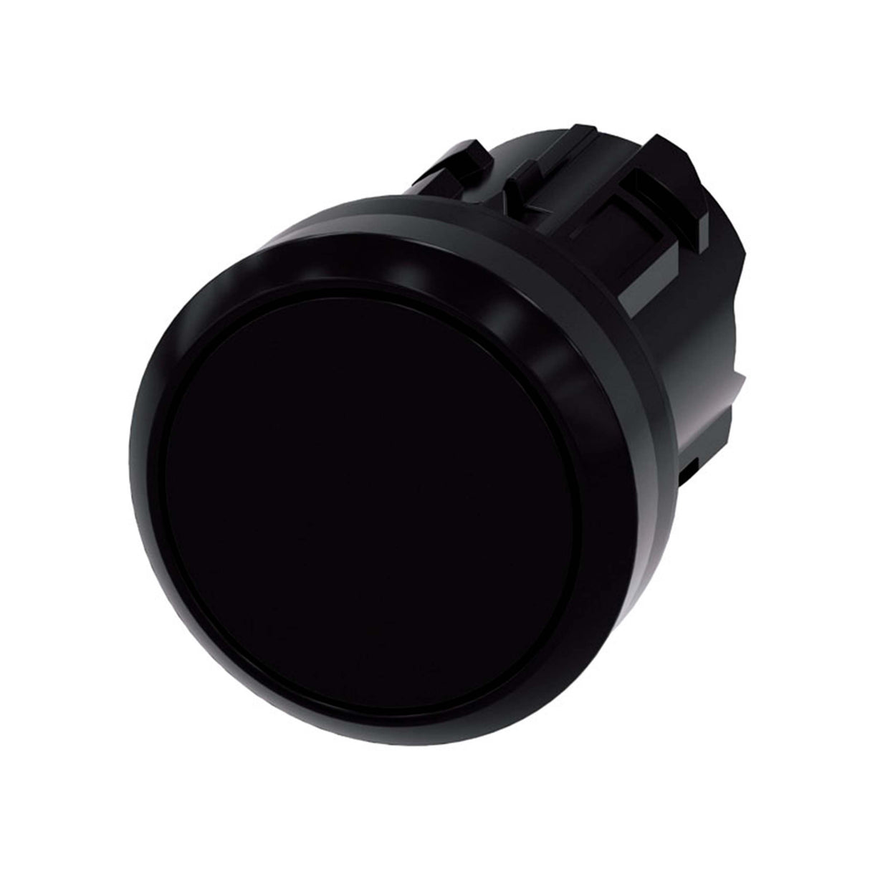
WMS / ONE
Proceso PICK TO LIGHT CART
NO
Get: Concentrado
1.1 Desarrolla Ruta de recolección
1.2 Agrupa por SKUs
1.3 Ordena por
Pasillo, Lado(1, 2), fondo, piso
5.2 Avanzamos a siguiente pedido
Muestra
2 Cart Muestra pasillo de recolección
3.1 Cart Muestra Pedido
3.2 Cart Muestra ubicación
¿Hay mas SKUs en el mismo pasillo?
SI
NO
Confirmar Ubicación
SI
¿Hay mas pedidos con SKUs en la misma ubicación?
4.1 Muestra donde colocar SKU
4.2 Muestra cantidad de SKUs
4.3 Confirma SKUs con escaner
5.1 Completos SKUs se confirma con botón en ubicación

Slide 3
Flujo Operativo Pick to Light Car
Descargar Oleada/Concentrado
Lectura de pedidos, SKUs y sus respectivas ubicaciones
Desarrollo de ruta de recolección en base a ubicaciones
Pasillos
Lados 1,2 (misma prioridad)
Fondo
Piso
Cart Muestra pasillo de recolección
Confirmar Ubicación de recolección de los SKUs
PTLCart enciende y muestra la cantidad de SKUs para esa ubicación
Confirmación por lectura de SKUs (1, 2, 3, N)
Al completar el escaneo de los SKUs, presionar Botón de confirmación
Si hay mas pedidos que surtir de la misma ubicación, PTLCart enciende
otra ubicación del Cart. Regresa a paso no. 7
Al completar ubicación, Cart muestra nueva ubicación de recolección, regresamos al paso 5
Al terminar pasillo, Cart muestra nuevo Pasillo de recolección, Regresamos al paso 5
Al completarse la Oleada, Dirigirse al área de entrega.

Slide 4
Diagrama de Bloques General del Sistema
Visión unificada de las 5 fases principales del proceso operativo
BLOQUE 1
Planificación WMS/ONE
BLOQUE 2
Vinculación
BLOQUE 3
Carga & Ruta
BLOQUE 4
Recolección
BLOQUE 5
Entrega
Sistema WMS/ONE
Operador + Carro
Software Carro
Cart + Operador
Área Empaque
1. Generación de Oleada / Concentrado
2. Asignación de Personal operativo
3. Recoger P2L Cart
• Verificación de batería y hardware
• Inicio de sesión de operador
4. Descargar Oleada en P2L Cart
• Mapeo de SKUs y cubetas
• Ruta: Pasillo ➔ Lado ➔ Fondo ➔ Piso
5. Recolección Asistida por Luces
• Guiado de ubicación por pantalla
• Depósito y confirmación (Ack)
6. Entrega en Mesas de Empaque
• Cierre de Oleada en sistema
• Liberación de cubetas surtidas
➔
➔
➔
➔

Slide 5
Bloque 4: Recolección y Guiado Luminoso (Detalle)
Estructura anidada de validación y surtido Pick & Put
🔄 BUCLE A: Navegación & Ubicación
Optimización de Ruta
El sistema agrupa y ordena las visitas priorizando: Pasillo ➔ Lados 1,2 ➔ Fondo ➔ Nivel.
4.1 Cart Muestra Pasillo Target
La pantalla del cart indica el pasillo y estante objetivo al que debe dirigirse el operador.
4.2 Escaneo de Ubicación
El operador traslada el carro y confirma la ubicación escaneando el código del estante/ubicación.
💡 BUCLE B: Surtido Asistido (Pick & Put)
4.B1 - Activación de Nodo PTL
El nodo PTL enciende la luz de la cubeta objetivo y muestra la cantidad de SKUs a depositar.
4.B2 - Confirmación de SKU
Lectura del código de barras del producto (1, 2, 3... N).
4.B3 - Botón de Confirmación (Ack)
El operador deposita los artículos y presiona el botón físico/sensor para validar.
4.B4 - Condicional de Surtido
• ¿Más pedidos en la misma ubicación? ➔ Enciende siguiente nodo PTL.
• ¿Ubicación finalizada? ➔ Retorna a Bucle A (Siguiente ubicación).

Slide 6
1 – Genera Oleada/Concentrado
2 – Asignacion de personal para Oleada/Concentrado
3– Recoger P2L Cart
4 – Descargar Documento en P2L Cart
5 – Recoleccion de Oleada/Concentrado
6 – Entrega en mesas de empaque

